Slide 1



Toán
Nhân với 10,100,1000....

Slide 2




KHỞI ĐỘNG

Slide 3









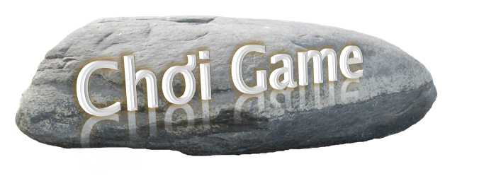








GAME
HÁI TÁO

Slide 4

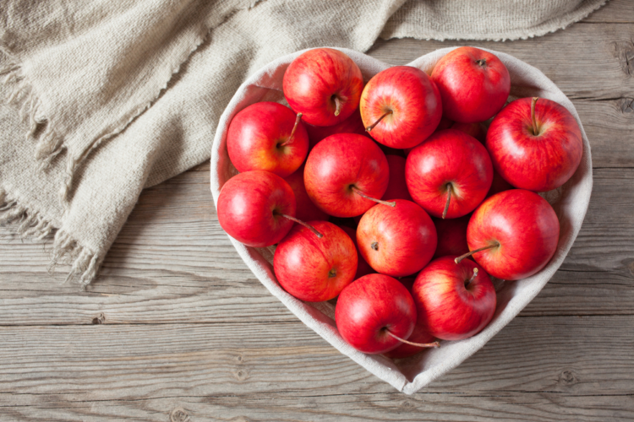
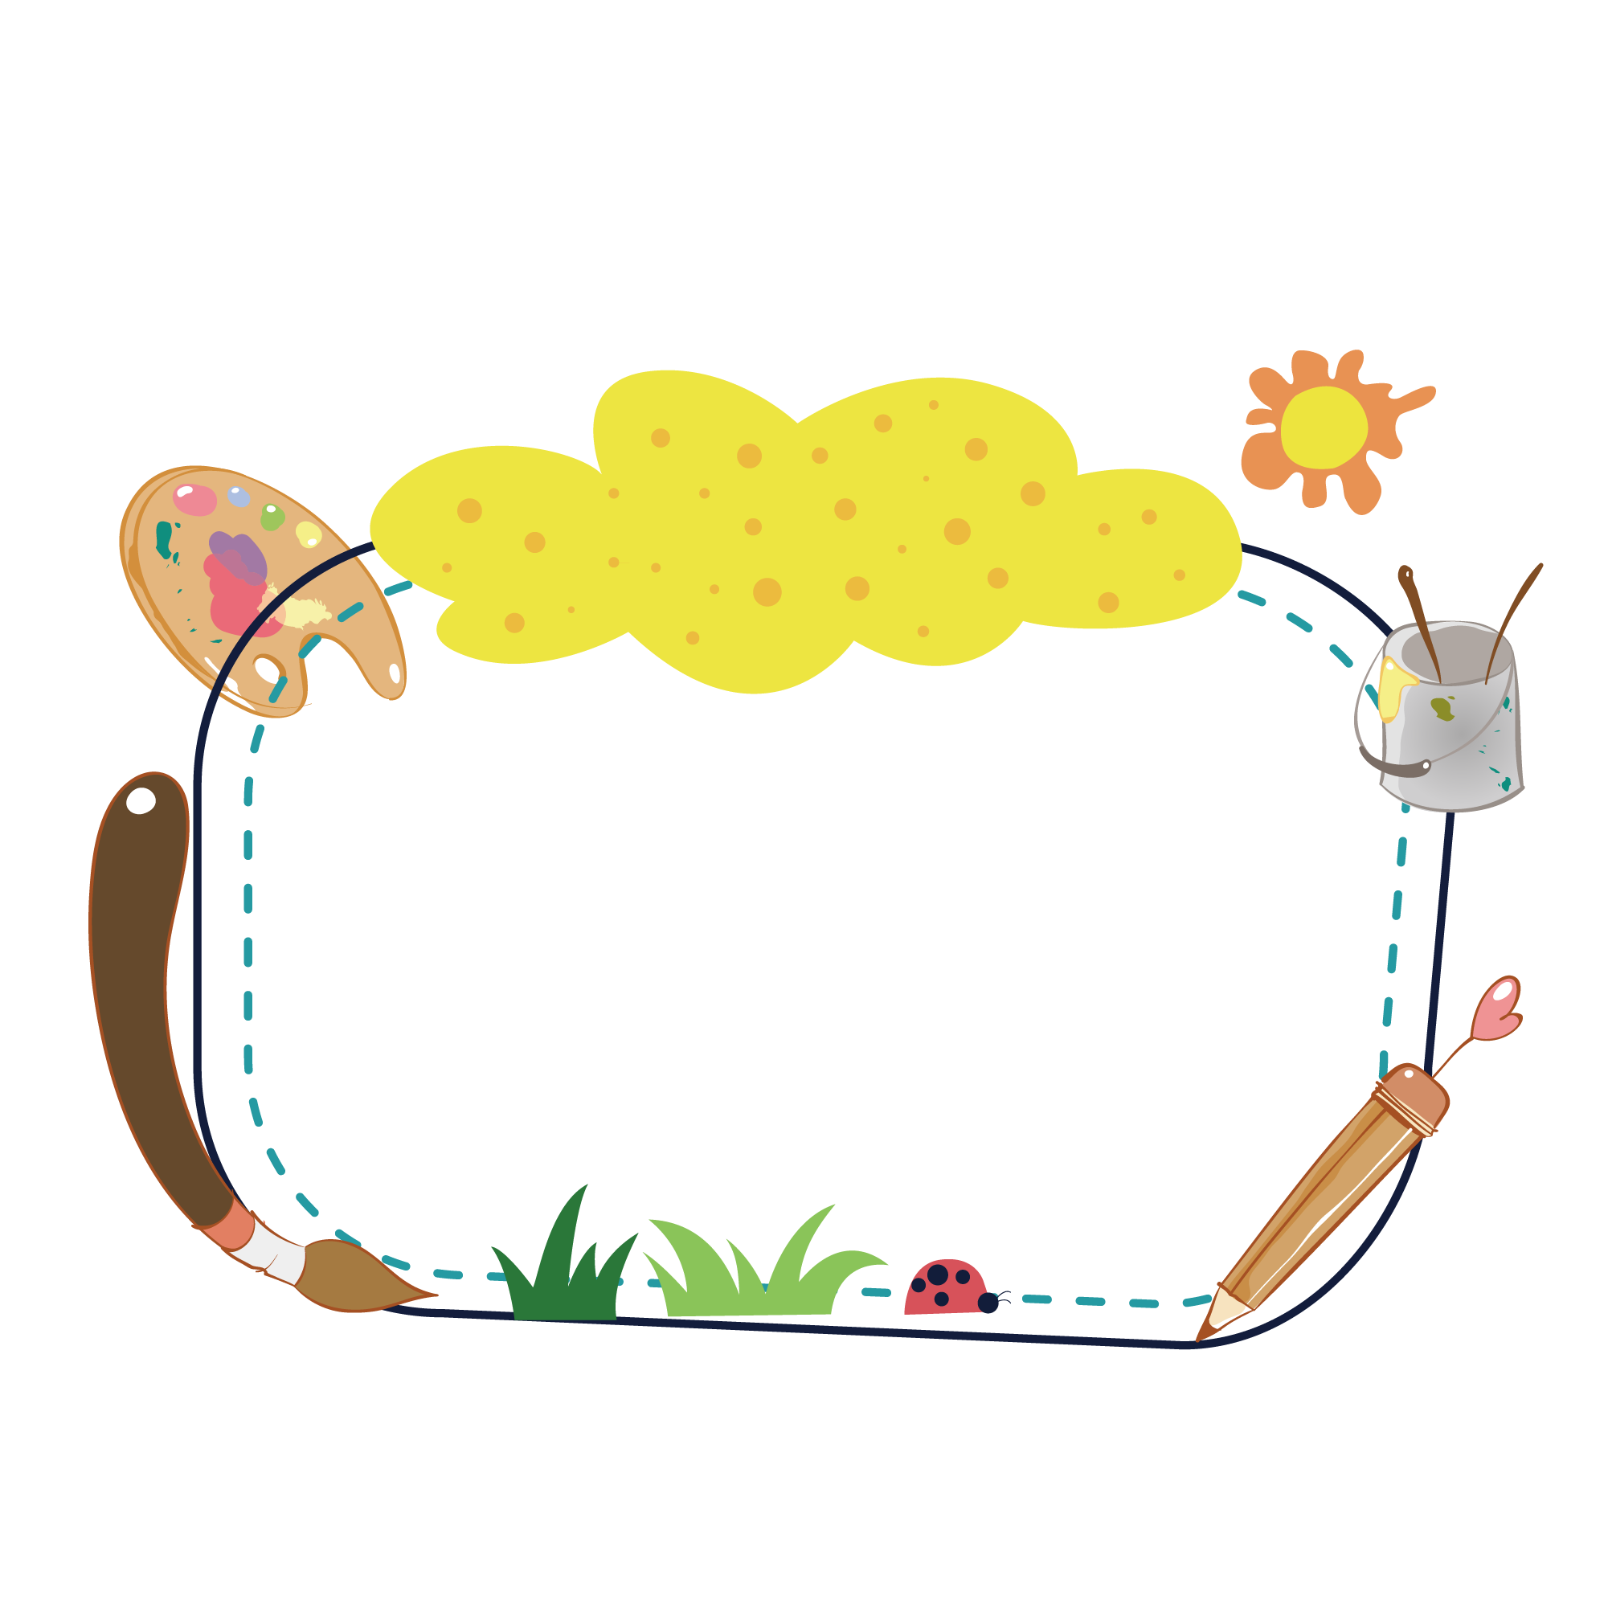



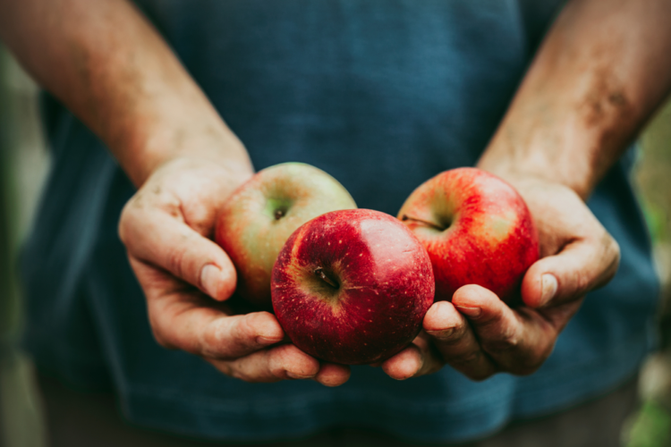
CÁCH CHƠI
1. Tác dụng của táo đỏ giúp bổ sung dinh dưỡng
Một quả táo đỏ cỡ trung bình có đường kính khoảng 7,.6cm và nặng khoảng 182g có hàm lượng dinh dưỡng tương đương 265g các loại trái cây khác. Những chất dinh dưỡng có trong một quả táo đỏ có thể kể đến là:
Calo: 95g; Carb: 25g;Chất xơ: 4g;Vitamin C: 14% mức khuyến nghị hàng ngày; Kali: 6% mức khuyến nghị hàng ngày
Vitamin K: 5% mức khuyến nghị hàng ngày.
Ngoài những chất trên, một quả táo cũng cung cấp 2 – 4% lượng mangan, đồng, vitamin A, E, B1, B2 và B6 khuyến nghị hằng ngày. Hơn nữa, táo đỏ cũng là một nguồn polyphenol phong phú rất tốt cho sức khỏe.
Để tận dụng tối đa dinh dưỡng trong táo, bạn hãy ăn cả vỏ vì một nửa chất xơ và rất nhiều polyphenol của táo nằm ở vỏ. Và rất nhiều công dụng khác….
Các em hãy giúp bác nông dân của chúng ta thu hoạch táo đi nào. Bằng cách
Trả lời 1 câu hỏi ứng với thu hoạch 1 quả táo……
ĐỢI GÌ NỮA CHÚNG TA CÙNG THỰC HIỆN NÀO CÁC EM!!!!!!!!!!!

Slide 5


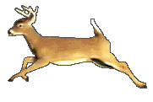
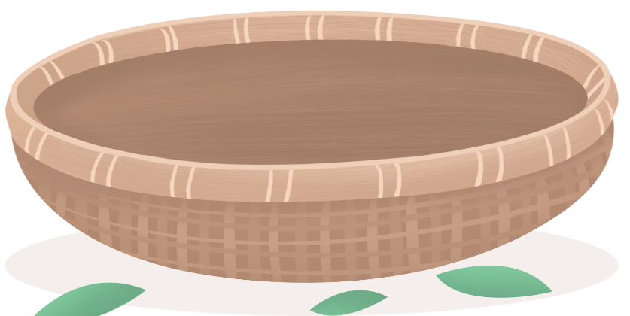
GAME
HÁI TÁO
Hãy giúp ông
Hái táo nhé

Slide 6
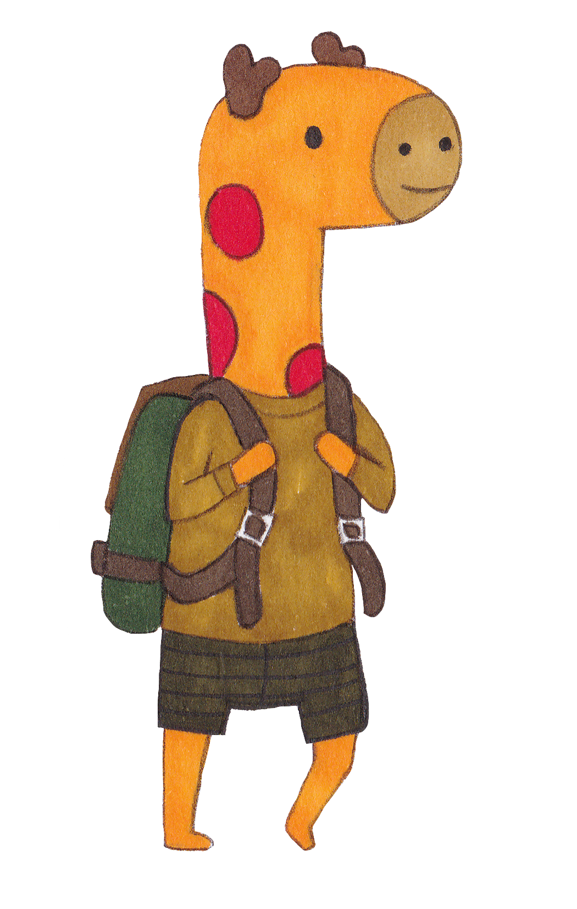

3 x 5 = .... x 3
01
02
03
04
05
06
07
08
09
10
5

Slide 7
2189 x 4 = 4 x .....
01
02
03
04
05
06
07
08
09
10
2189

Slide 8
6 x 10 = ?
01
02
03
04
05
06
07
08
09
10
60

Slide 9
Hãy nêu tính chất giao hoán của phép nhân:
01
02
03
04
05
06
07
08
09
10
Khi đổi chỗ các thừa số trong một tích thì tích không thay đổi.

Slide 10




Khám phá

Slide 11














Thứ hai ngày …. tháng ….năm 2023
Toán
Nhân với 10,100,1000....

Slide 12



Toán
Nhân với 10, 100,1000...

Slide 13


Toán
Nhân với 10, 100,1000...
47 x 10 = ?
47 x 10 = 10 x 47
= 47 chục
=1 chục x 47
= 470
Vậy 47 x 10= 470

Slide 14
Toán
Nhân với 10, 100,1000...
47 x 100 = ?
47 x 100 = 100 x 47
=1 tram x 47
= 47 trăm
= 4700
Vậy 47 x 100= 4700
Khi nhân một số tự nhiên với 10, 100, 1000…..
ta chỉ việc viết thêm một, hai, ba ….chữ số 0 vào bên phải số đó.

Slide 15

Ví dụ
74 x 10 = ......
740
50
5 x 10 = ......
29700
20000
297 x 100 = ......
20 x 1000 = ......

Slide 16



Nhận xét chung
*Khi nhân một số tự nhiên với 10, 100, 1000,…
ta chỉ việc viết thêm một, hai, ba, … chữ số 0
vào bên phải số đó.

Slide 17
Bài tập

Slide 18

Bài 1:Tính nhẩm
5 x 10 =
50
320
32 x 10 =
32 x 100 =
32 00
5 x 100 =
500
32 x 1000 =
32000
5 x 1000 =
5 000
3070
183 x 10 =
307 x 10 =
1830
56000
183 x 100 =
560 x 100 =
18300
183 x 1000 =
183 000
105 x 1000 =
1050 000

Slide 19
Bài 2: Vận dụng các tính chất của phép nhân để tính nhẩm
3 x 50 =
150
160
2 x 80 =
4 x 300 =
1200
3 x 200 =
600
3 x 7000 =
21000
2 x 4000 =
8 000
630
9 x 70 =
1500
5 x 300 =
6 x 2000 =
12 000

Slide 20
Bài 3: Vận dụng các tính chất của phép nhân để tính nhẩm
20 x 70 =
1400
300 x 40 =
12000
600 x 30 =
18000
40 x 40 =
1600
2000 x 30 =
60000
3000 x 60 =
180000

Slide 21
Câu 4
Một cửa hàng xếp các cuốn sổ ghi chép vào trong các thùng, mỗi thùng chứa được 1 000 cuốn sổ. Hỏi 43 thùng như vậy chứa được tất cả bao nhiêu cuốn sổ ghi chép?
Tóm tắt
1 thùng: 1 000 cuốn sổ
43 thùng: ... ? cuốn số
Bài giải
43 thùng chứa được số cuốn sổ ghi chép là:
1 000 x 43 = 43 000 (cuốn)
Đáp số: 43 000 cuốn sổ

Slide 22
Vận dụng

Slide 23
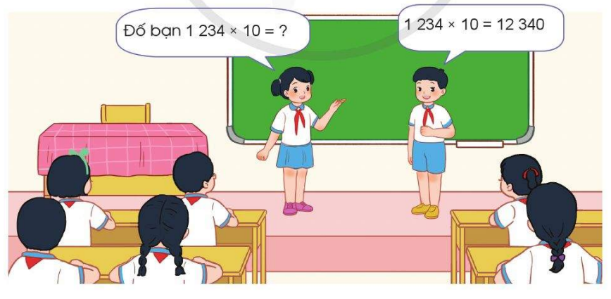
Câu 5
Trò chơi "Tính nhẩm"

Slide 24
Cùng thực hiện

Slide 25
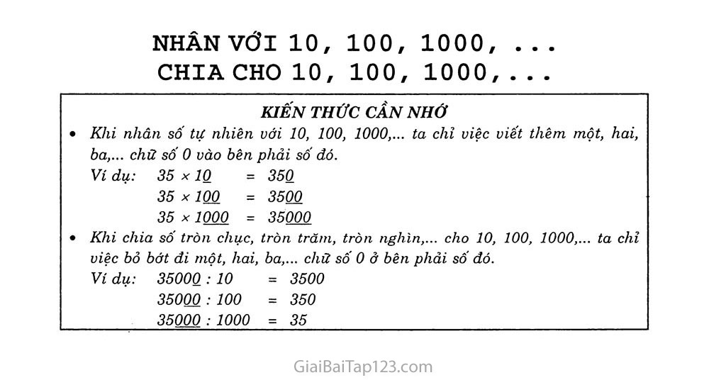
CỦNG CỐ :
Khi nhân với 10, 100, 1000… ta làm như thế nào?
Toán
Nhân với 10, 100,1000...

Slide 26



Chúc các em học tốt!
Edit: Ruby

